Slide 1
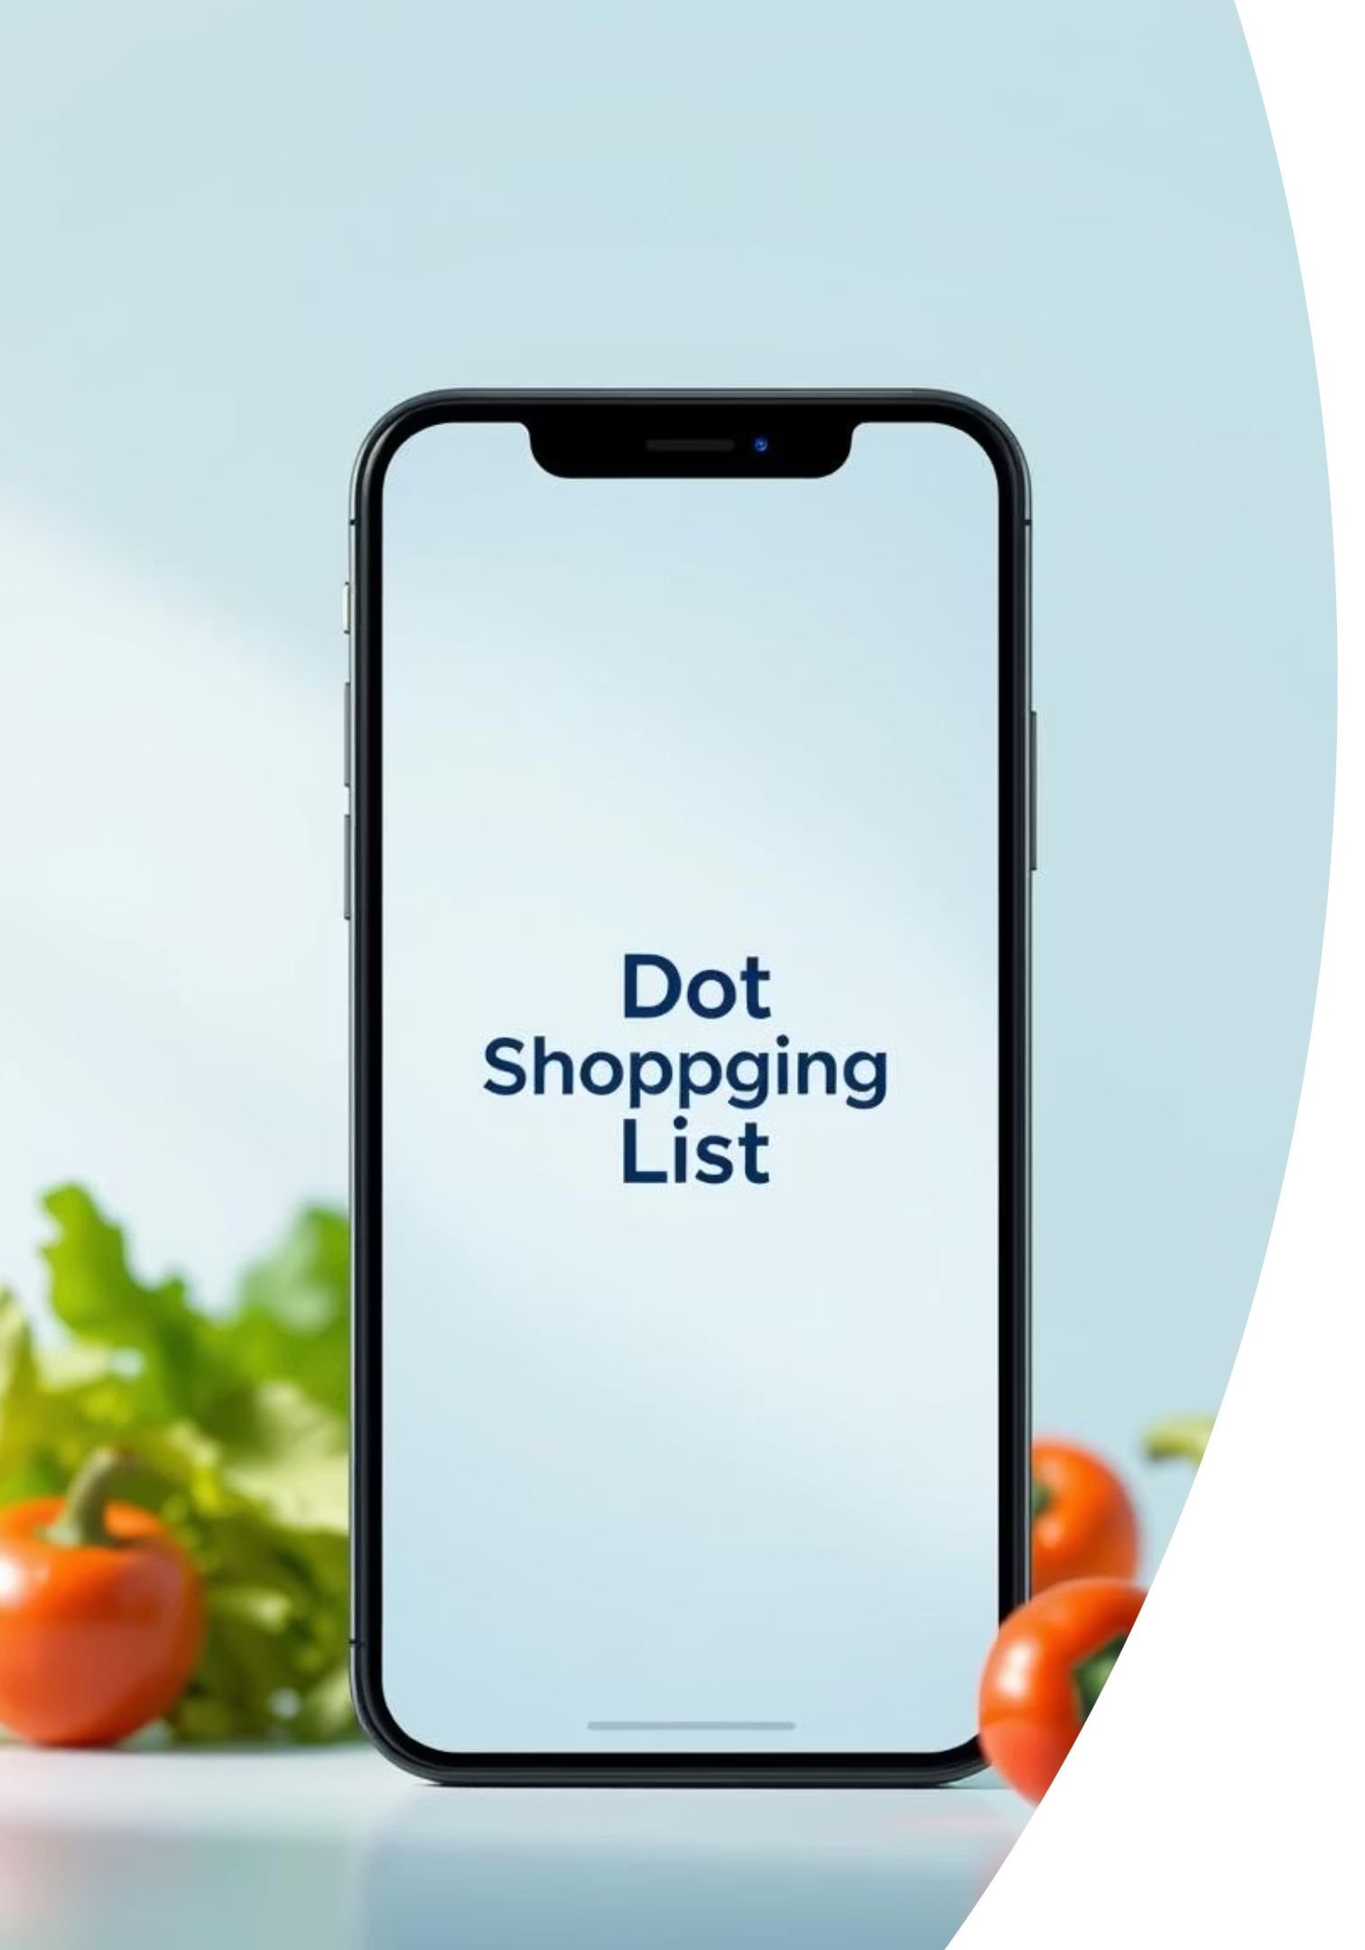
DotShoppingList: Smarter einkaufen, nachhaltiger leben
Wie unsere App zu den globalen Nachhaltigkeitszielen (SDGs) beiträgt
Entdecken Sie, wie DotShoppingList Ihren Alltag vereinfacht und gleichzeitig einen positiven Beitrag für unsere Welt leistet.

Slide 2
Das Kernproblem:
Der unkoordinierte Einkauf
Die Situation
Das Problem
Die Auswirkung
Für Mehrpersonenhaushalte ist der wöchentliche Einkauf oft ein unkoordinierter Prozess. Analoge Zettelwirtschaft führt zu Fehlern und Stress im Alltag.
Es fehlt ein zentrales, digitales Werkzeug. Eine Echtzeit-Synchronisation des Einkaufs für alle Mitglieder ist entscheidend und bisher kaum gegeben.
Vergessene Artikel, Doppelkäufe und erhebliche Lebensmittelverschwendung belasten nicht nur den Geldbeutel, sondern auch unsere Umwelt nachhaltig.
Diese ineffizienten Gewohnheiten tragen direkt zu globalen Herausforderungen bei, die wir gemeinsam adressieren müssen.

Slide 3
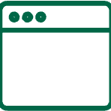



Funktionen im Überblick
Webbasiert & Schnell
Sicherheit & Verwaltung
Greifen Sie jederzeit von jedem Gerät über den Browser auf Ihre Einkaufslisten zu – schnell und unkompliziert.
Mit Ihrem Benutzerkonto bleiben Ihre Daten sicher, werden automatisch synchronisiert und übersichtlich organisiert.
Einfache Listenerstellung
Kollaboration
Einfache Erstellung und Anpassung von Einkaufslisten mit wenigen Klicks.
Laden Sie Familie oder Freunde per E-Mail ein, um Ihre Einkaufsliste gemeinsam in Echtzeit zu pflegen.

Slide 4
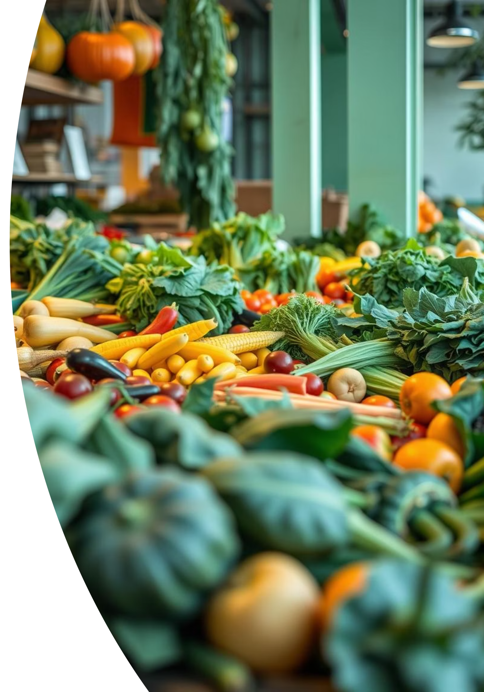



UN-Ziel 12: Nachhaltiger Konsum & Produktion
Kernbeitrag: Reduzierung der Lebensmittelverschwendung
DotShoppingList ist ein direktes Werkzeug zur Erreichung dieses global wichtigen Ziels, indem es bewussteres Handeln fördert:
Gezielter Einkauf
Verhindert Impuls- und Doppelkäufe, da nur das Nötigste auf der Liste steht. Dies schont Ressourcen effektiv.
Bewusster Konsum
Fördert die Reflexion über den eigenen, tatsächlichen Bedarf und reduziert unnötige Anschaffungen.
Ressourcen schonen
Spart Wasser, Energie und Land, die in der Lebensmittelproduktion stecken, durch minimierte Abfälle.
DotShoppingList fördert eine effiziente Einkaufsplanung und trägt so aktiv zum UN-Ziel 12.3 bei, die Lebensmittelverschwendung bis 2030 zu halbieren und wertvolle Nahrung vor dem Müll zu retten.

Slide 5
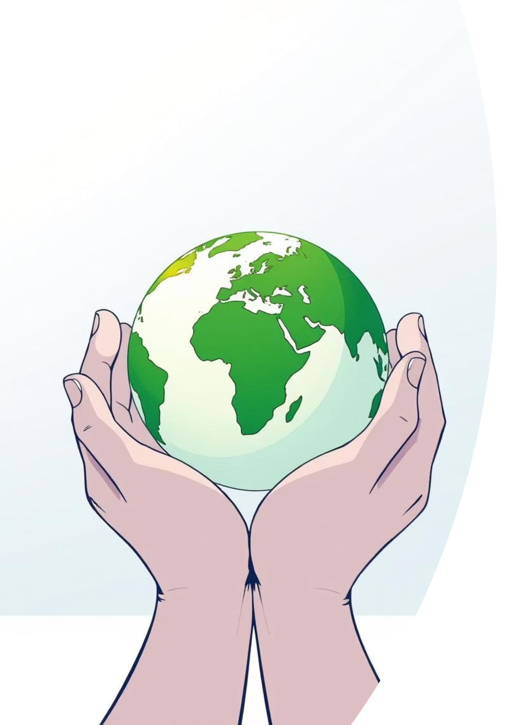


Dominoeffekt: Klima schützen & global denken
UN-Ziel 13: Maßnahmen zum Klimaschutz
Weniger CO₂-Emissionen durch effizientere Einkaufswege (reduzierte Autofahrten) und geringerer "Food-Footprint" durch Abfallvermeidung in der Lieferkette.
UN-Ziel 2: Kein Hunger
Unsere App entlastet das globale Lebensmittelsystem. Weniger Verschwendung auf Verbraucherseite bedeutet mehr Nahrung für Bedürftige weltweit.
Fazit: DotShoppingList beweist, wie eine kleine Änderung im Alltag eine messbare globale Wirkung entfaltet und jeder bewusste Einkauf zu einem konkreten Schritt in eine nachhaltigere Zukunft wird.

